Slide 1

苏教版五年级上册
3、古诗两首
制作：赵越

Slide 2

展示学习步骤：
（1）熟读古诗
（2）理解诗意
（3）想象意境
（4）练习背诵

Slide 3
自学要求：
1、自学生字词，自由朗读本诗，要求读得正确、流利。
2、利用注释读懂本诗，体会诗中流露出诗人怎样的心情。
3、画出不理解的地方，通过查阅工具书，尝试自己解决问题 。

Slide 4
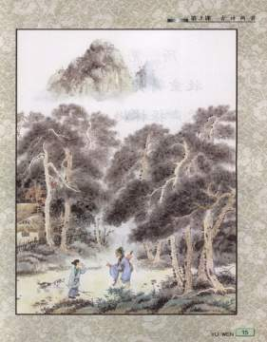
寻隐者不遇
松 下 问 童 子，
言 师 采 药 去，
只 在 此 山 中，
云 深 不 知 处。

Slide 5
感情朗读：
松下／问／童子，（满怀期望）
言师／采药／去。（感到失望）
只在／此／山中，（又有了希望）
云深／不知／处。（无可奈何）

Slide 6
作业：
1、背诵并默写古诗。
2、把这首诗所描绘的情景写下来。

Slide 7
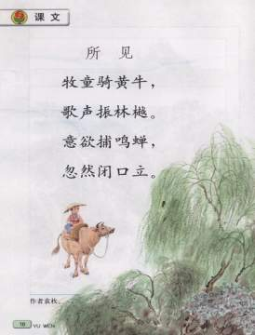

Slide 8
我会读：
所见
牧 童 骑 黄 牛 ，
歌 声 振 林 樾 。
意 欲 捕 鸣 蝉 ，
忽 然 闭 口 立 。

Slide 9
所见
歌 声 振 林 樾 。
牧 童 骑 黄 牛 ，
意 欲 捕 鸣 蝉 ，
忽 然 闭 口 立 。

Slide 10
作业：
1、背诵《所见》。
把《所见》编成一个故事演给家长看，争取得一个小演员的称号。

